Slide 1
Ki és bemeneti eszköz használat
Kovács Sándor

Slide 2
Eszközök:
1db Arduino Uno
3db led
Gomb
Vezetékek
Ellenálás

Slide 3
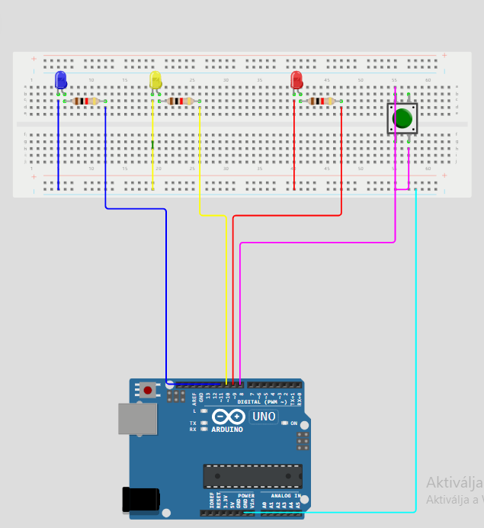
Kapcsolási rajz:

Slide 4
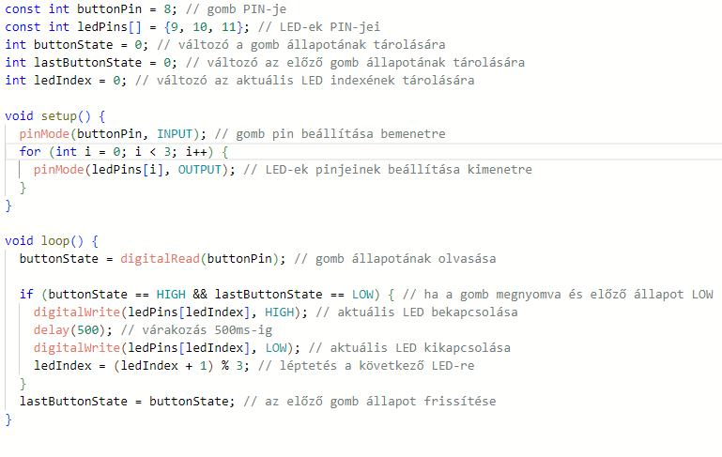
Kód:

